Slide 1

人工智能通识导论
什么是
AI Agent？
能理解目标、使用工具并完成任务的 AI 系统
AI 系统示意图
面向零基础大一学生
Notes:
封面图片来自用户提供的图片压缩包。开场可以问同学是否用过聊天机器人，再引出今天的问题：AI 怎样从回答问题走向完成任务。

Slide 2
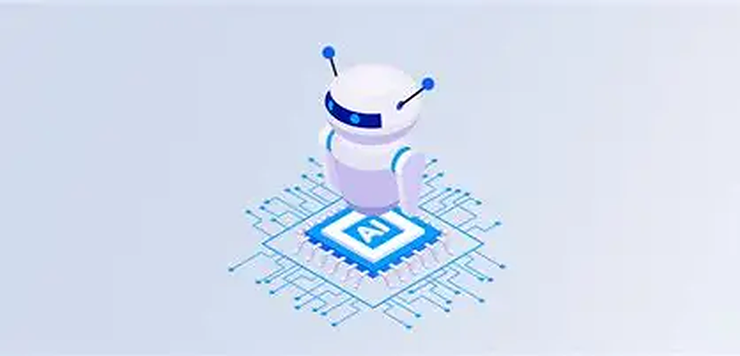
什么是 AI Agent
围绕目标工作的 AI 系统
它会读取任务信息，决定下一步，
并在需要时调用工具。
任务没有一次完成时，它还会继续调整。
AI 系统示意图
可以把它想成一位会自己动手的助理。
2
Notes:
可以把 Agent 理解为围绕目标工作的 AI 系统：读取信息、决定下一步、调用工具，并根据结果调整。图片来自用户提供的压缩包。

Slide 3
AI Agent 与普通聊天机器人
两者都会对话，工作方式不同。
普通聊天机器人
AI Agent
回答当前问题
围绕目标推进任务
通常停在建议
会规划，也会调整步骤
很少直接操作工具
能调用工具并交付结果
你问“怎么订票”，聊天机器人给出步骤。你说“帮我订票”，Agent 会去查车次并尝试下单。
3
Notes:
普通聊天机器人主要生成回复，Agent 更强调围绕目标推进任务。工具能力取决于系统是否接入工具，以及拥有哪些权限。

Slide 4
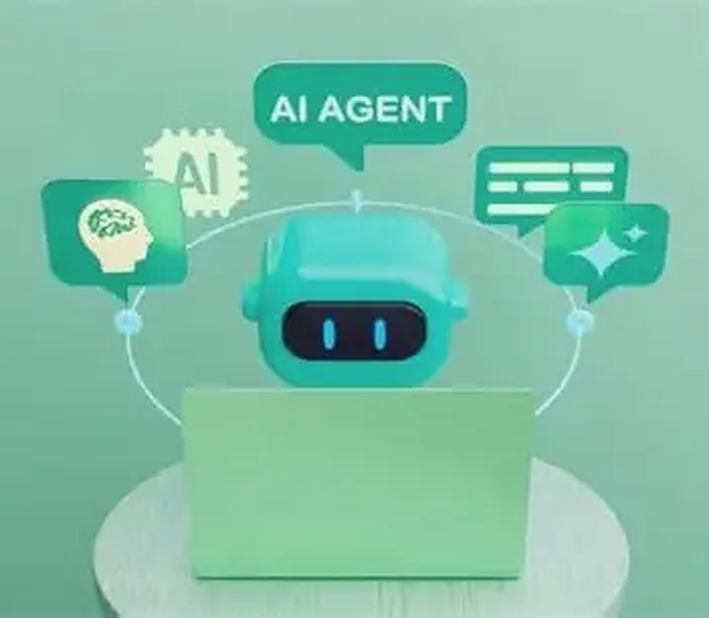
AI Agent 如何使用工具
工具让它能获取信息，也能实际动手。
1
理解任务
明确目标、条件和限制。
2
选择工具
搜索、计算、读取文件或创建日程。
3
检查结果
确认无误后保存或交付。
工具使用示意图
例：Agent 查看课表，找出空档，再把自习时间写进日历。
4
Notes:
工具是 Agent 与外部世界交互的方式。它先理解任务，再选择工具，最后检查结果。图片来自用户提供的压缩包。

Slide 5
总结
AI Agent 会围绕目标，
持续推进任务。
目标
知道要完成什么
行动
会规划，也会调整
工具
能获取信息、操作软件
想一想：你希望 Agent 帮你完成哪件事？
5
Notes:
总结时带同学复述三个关键词：目标、行动、工具。最后的问题可以留给课堂讨论。Agent 的能力边界由模型、可使用的工具和权限共同决定。

